Slide 1

Всероссийский конкурс для учителей и педагогов дополнительного образования
«Лучшая презентация к уроку»
Применение игровых технологий на уроках физической культуры
в 5-х классах МБОУ гимназии №2
Учитель физической культуры:
Баева Ирина Викторовна
МБОУ гимназия №2, город Сургут, Тюменская область, ХМАО-Югра
2016 г

Slide 2

Актуальность
В рамках реализации ФГОС, приоритетной целью современного школьного образования, вместо простой передачи знаний, умений и навыков от учителя к ученику, становится развитие способности ученика самостоятельно ставить учебные цели, проектировать пути их реализации, контролировать и оценивать свои достижения, т.е. формирование умения учиться.
Учащийся сам должен стать «архитектором» и «строителем» собственного образовательного процесса. Достижение этой цели становится возможным благодаря формированию системы УУД.

Slide 3

Нормативные документы и методическая литература
Методическое письмо о реализации в 5 классе ФГОС ООО по предметным областям и учебным предметам в ОУ, расположенных на территории ХМАО-Югры, в 2015-2016 учебном году
Методические рекомендации по реализации ФГОС ООО в 5 классе по предметной области «Физическая культура»
Формирование универсальных учебных действий в Ф79 основной школе : от действия к мысли. Система зада­ний : пособие для учителя / [А. Г. Асмолов, Г. В. Бур­менская, И. А. Володарская и др.] ; под ред. А. Г. Асмолова. — М. : Просвещение, 2010. — 159 с. : ил. 18ВК 978-5-09-020588-7.
А.М. Кондаков, А.А. Кузнецов, М.В. Рыжаков «Примерные программы по учебным предметам. Физическая культура. 5-9 классы»
А.П. Матвеев «Физическая культура 5-9 классы»

Slide 4
Технология – совокупность приемов, применяемых в каком-либо деле, мастерстве (толковый словарь)
Педагогическая технология – совокупность психолого-педагогических приемов, методов обучения, воспитательных средств. Это методический инструмент педагогического процесса (Б.Т. Лихачев)
Игра – форма деятельности в условных ситуациях, направленная на воссоздание и усвоение общественного опыта, фиксированного в социально закрепленных способах осуществления предметных условий.
Игровые педагогические технологии – группа методов и приемов в форме различных педагогических игр.

Slide 5
Возрастные особенности
5-классников
Младший подростковый возраст (12-14 лет), в котором ведущей деятельностью является интимно-личностное общение со сверстниками.
Переход в 5 класс требует сформированности у учащихся субъектности учебной деятельности, мотивированной активности, направленной на присвоение учебной деятельности, специфической учебной инициативы, способности к целеполаганию и смыслообразованию в учебной деятельности, компетентности в учебном сотрудничестве, сформированности начальных форм формально-логического интеллекта.
Стремление подростка к общению и совместной деятельности со сверстниками, желание быть в группе и иметь близких друзей, желание быть принятым, признанным, уважаемым в своей группе.
Отношения между мальчиками и девочками претерпевают изменения.
Пятиклассники начинают по-новому видеть труд собственных учителей, вклад сверстников в общую деятельность. Они находят разумные компромиссы, решают конфликтные ситуации, проявляя самокритичность, дружелюбие и уверенность в своих силах.

Slide 6
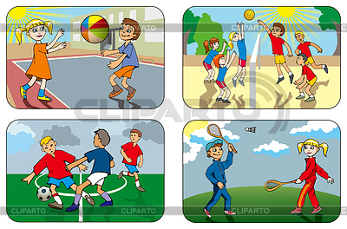
Цель применения игровых технологий на уроках физической культуры в 5-х классах
Развитие устойчивого познавательного интереса у учащихся через разнообразные игровые формы обучения.

Slide 7
Классификация игр в 5 –х классах
По степени ответной реакции организма на игровую нагрузку
По преобладающему виду действий и движений
По преимущественному признаку физических качеств
По форме организации и проведения подвижных игр
Взаимосвязь подвижных игр с речевой деятельностью
Взаимосвязь игр с элементарными математическими представлениями, с информацией об окружающем мире
По преимущественной активизации психических процессов
Сюжетные, бессюжетные, с предметами и без предметов, на местности
Спортивные игры (футбол, баскетбол, волейбол, теннис и др.)

Slide 8
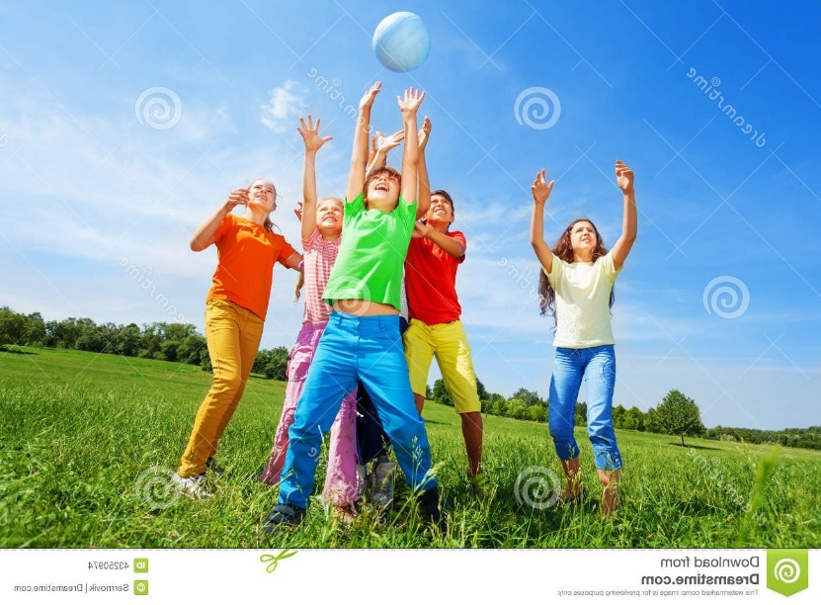
Игровые технологии, применяемые на уроках физической культуры в 5-х классах, позволяют в естественной и непринужденной атмосфере формировать личностные, регулятивные, познавательные и коммуникативные УУД.
Игровые технологии – средство для организации учебной деятельности (учебная задача + проблемное поле)

Slide 9
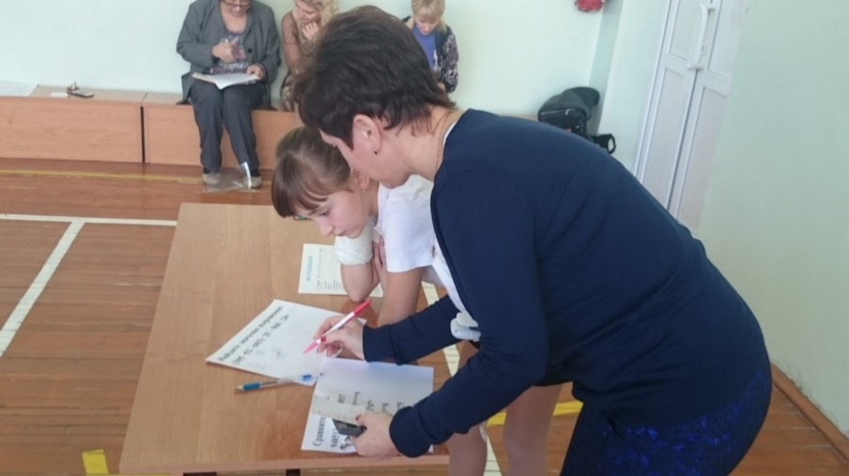
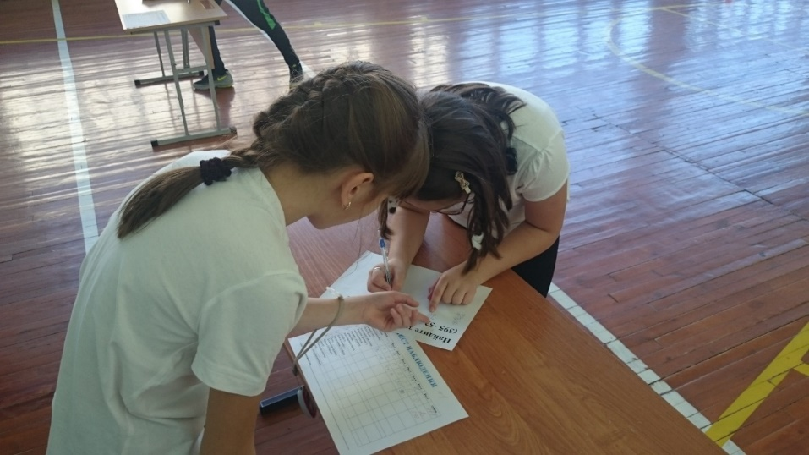
Бинарный урок «Решение многозначных чисел с использованием игровых технологий» в 5г клаcсе МБОУ гимназии№2

Slide 10
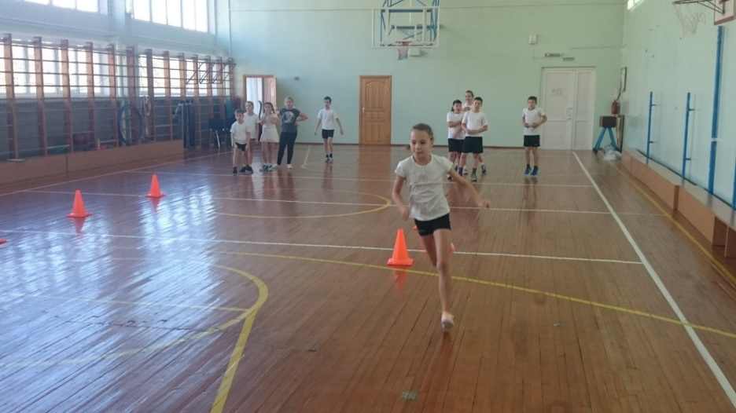
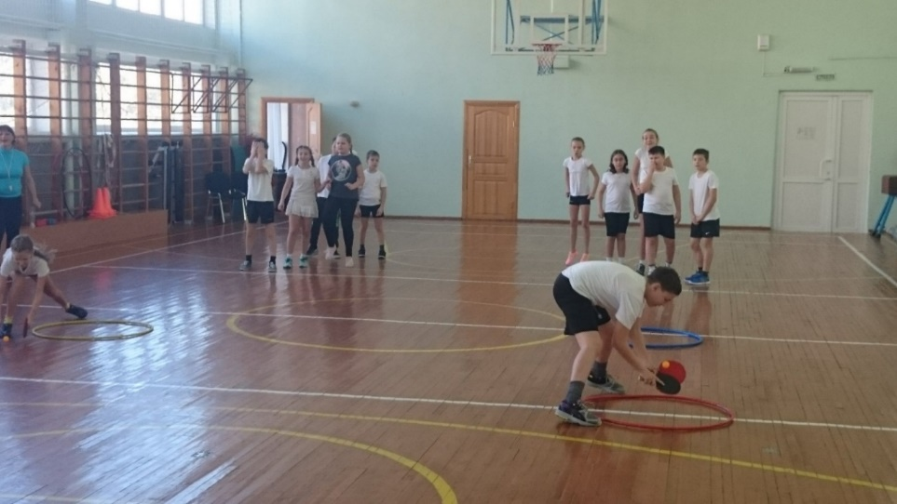
Бинарный урок «Решение многозначных чисел с использованием игровых технологий» в 5г клаcсе МБОУ гимназии№2

Slide 11
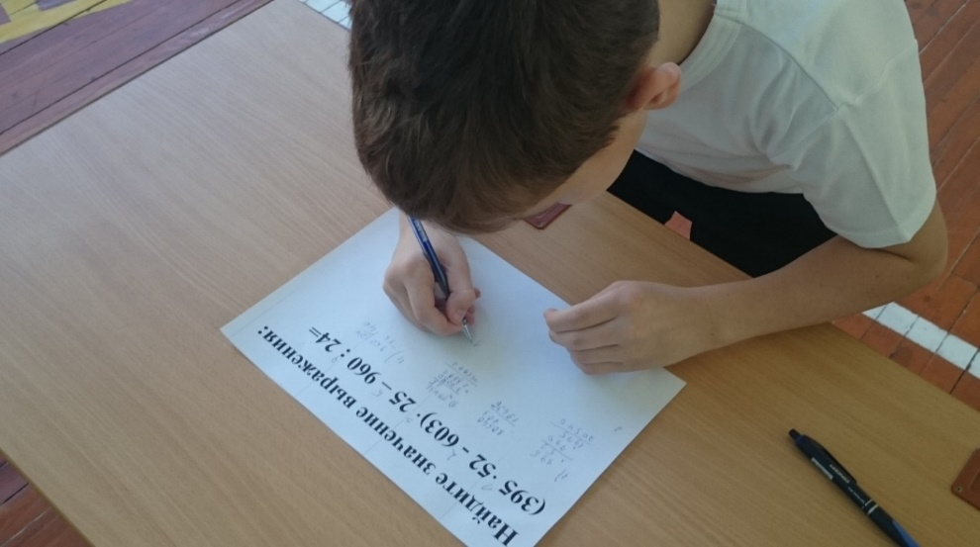
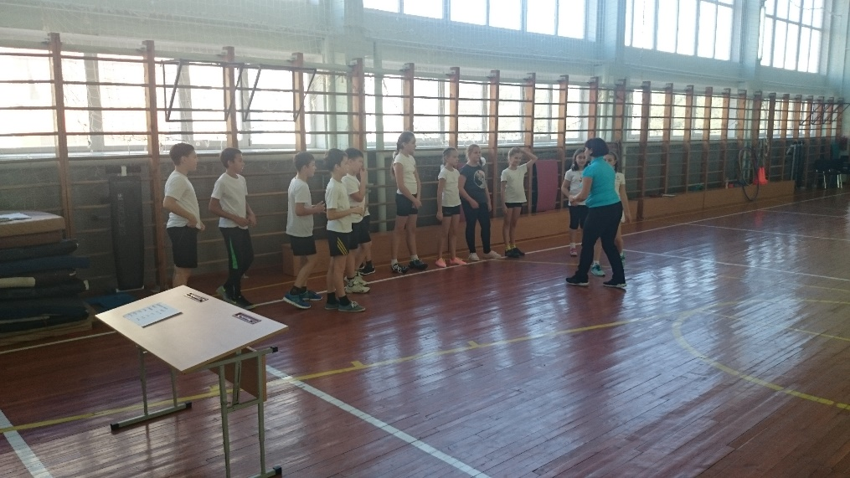
Бинарный урок «Решение многозначных чисел с использованием игровых технологий» в 5г классе МБОУ гимназии №2

Slide 12
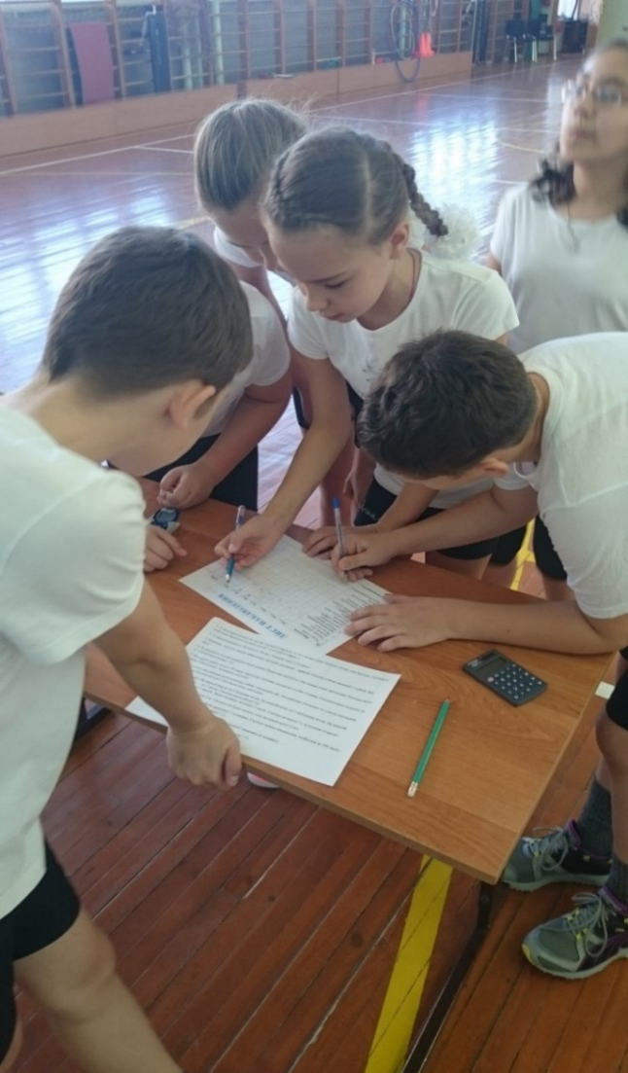
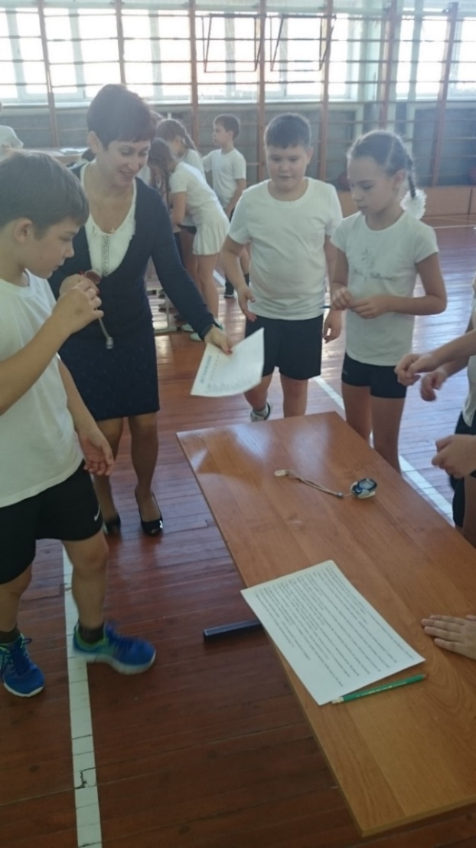
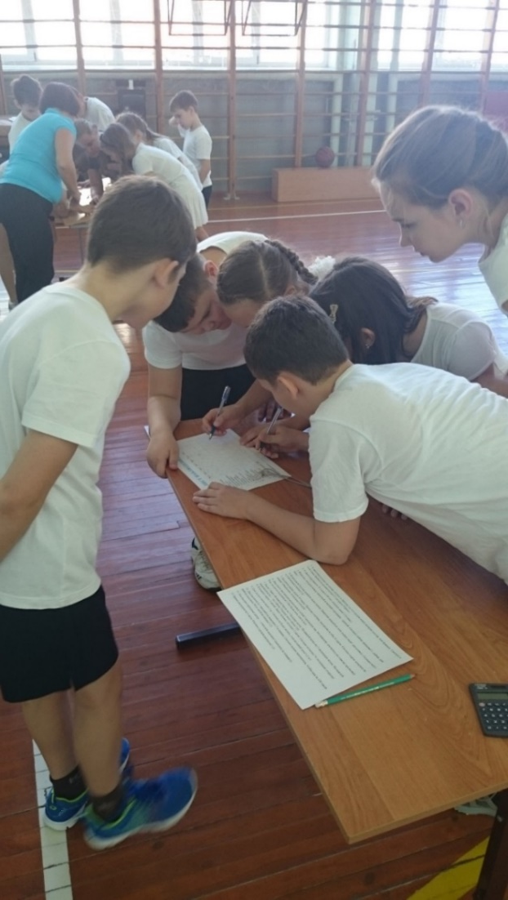
Бинарный урок «Решение многозначных чисел с использованием игровых технологий» в 5г классе МБОУ гимназии №2

Slide 13

Планируемые результаты
5-классников на уроках физической культуры
Осваивают универсальные умения в самостоятельной организации и проведении игр, излагают правила и условия проведения игры, взаимодействуют в парах и группах при выполнении технических действий, осваивают умения управлять эмоциями, проявляют быстроту, ловкость, моделируют технические действия, выявляют ошибки, соблюдают дисциплину и правила техники безопасности в игровой деятельности (предметные результаты)
Объясняют свой двигательный опыт, осознают важность освоения универсальных умений связанных с выполнением игровых действий, моделируют выбор эффективных способов решения игровой ситуации, позитивно взаимодействуют со сверстниками в парах и группах, выражают свои мысли в соответствии с задачами урока, владеют специальной терминологией, организуют и проводят игру (метапредметные результаты)

Slide 14

Планируемые результаты
5-классников на уроках физической культуры
Организуют самостоятельную деятельность с учетом требований ее безопасности, сохраняют инвентарь и оборудование, организуют места занятий, технически правильно выполняют двигательные действия из базовых видов спорта, используют их в игровой и соревновательной деятельности, распределяют нагрузку и отдых (регулятивные УУД)
Формируют навык систематического наблюдения за своим физическим состоянием, величиной физических нагрузок, развивают самостоятельность и личную ответственность за свои поступки, этические чувства, доброжелательность, эмоционально-нравственную отзывчивость, понимание, дисциплинированность (личностные УУД)

Slide 15



Результат деятельности
5-классников
Показатели физического развития и физической подготовленности (индивидуальные и групповые)
Участие в школьном и муниципальном этапе соревнований «Президентские состязания» и «Президентские спортивные игры» (командные соревнования) в 2016 учебном году
Участие в сдаче нормативов ГТО в 2016 учебном году
Участие в бинарных уроках МБОУ гимназии №2 в рамках реализации проектов: РОСНАНО «Школьная Лига», «Школа на ладони»

Slide 16
Критерии оценивания, применяемых игровых технологий на уроках физической культуры в 5-х классах
Суммарные показатели полноты и глубины освоения программы, выраженные в баллах по пятибалльной шкале.
Оценка выполняет две функции – обратную связь и подкрепление (поощрение). От этого зависит эффективность обучения. Осуществляя информационную и регулирующую обратную связь, оценка должна ориентировать учащегося на успех, содействовать развитию его самооценки.

Slide 17
Рекомендации по формированию действия оценки:
Учитель ставит перед учащимися задачу оценивания своей деятельности;
Необходимо объективировать для учащегося функции оценивания – объективировать его изменения в учебной деятельности, развивать самооценку, мотивацию саморазвития;
Предметом оценивания должны стать учебные действия учащегося (игровые) и их результаты, способы действия (игровые), способы учебного сотрудничества (в группах) (ретроспективная оценка) и собственные возможности осуществления деятельности (прогностическая оценка)

Slide 18
Список литературы:
Методическое письмо о реализации в 5 классе ФГОС ООО по предметным областям и учебным предметам в ОУ, расположенных на территории ХМАО-Югры, в 2015-2016 учебном году, от 01.04.2015г
Методические рекомендации по реализации ФГОС ООО в 5 классе по предметной области «Физическая культура», от 01.04.2015 г
Формирование универсальных учебных действий в Ф79 основной школе : от действия к мысли. Система зада­ний : пособие для учителя / [А. Г. Асмолов, Г. В. Бур­менская, И. А. Володарская и др.] ; под ред. А. Г. Асмолова. — М.: Просвещение, 2010. — 159 с. : ил. 18ВК 978-5-09-020588-7.
А.М. Кондаков, А.А. Кузнецов, М.В. Рыжаков «Примерные программы по учебным предметам. Физическая культура. 5-9 классы», М.:Просвещение, 2011 г
А.П. Матвеев «Физическая культура 5-9 классы», М.:Просвещение, 2015 г
Аслаханов С-А.М. Народные подвижные игры и физические упражнения как средства повышения эффективности урока физической культуры //Теория и практика физической культуры,-1991-N12.-е43-45.
Гуревич И.А. Соревновательно-игровые задания //Физическая культура в школе 1991,-N9,-с. 25-27

Slide 19
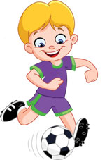
Спасибо за внимание!

